Slide 1

TrainTrack App：UI设计汇报
汇报小组：第2组

Slide 2

01
项目概述与设计理念
02
功能架构与技术实现难度
03
动画系统设计与表现力实现
04
动态内容加载与激励机制
content
05
工程总结与持续演进路径
目录

Slide 3
01
项目概述与设计理念

Slide 4

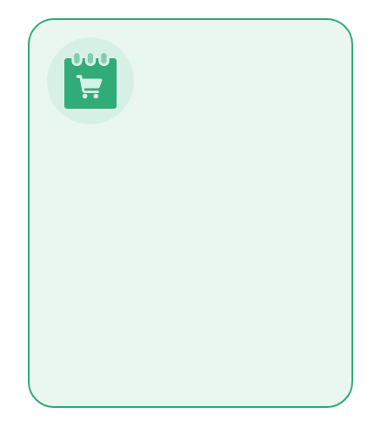
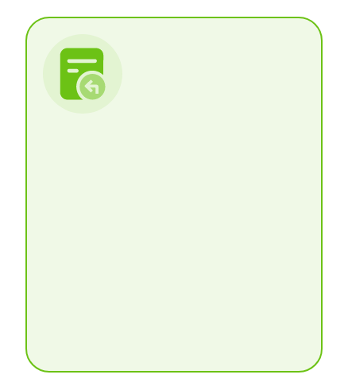

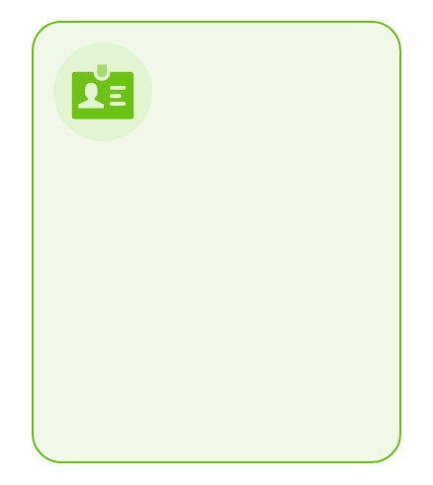
设计风格定义：采用‘现代黑曜石’主题，融合深色模式的专业感与视觉沉浸体验
深色模式选择
沉浸式体验
选用深色背景提升专业感，适应健身房多变光线环境，增强界面可读性与专注度。
黑曜石质感背景营造高端氛围，减少视觉干扰，让用户聚焦核心训练数据与操作。
视觉突出性
品牌一致性
深色基底使图表、动效与关键信息更醒目，强化数据驱动的健身体验。
通过统一的暗色调语言传递平台专业、稳重形象，建立用户对产品的信任认知。

Slide 5
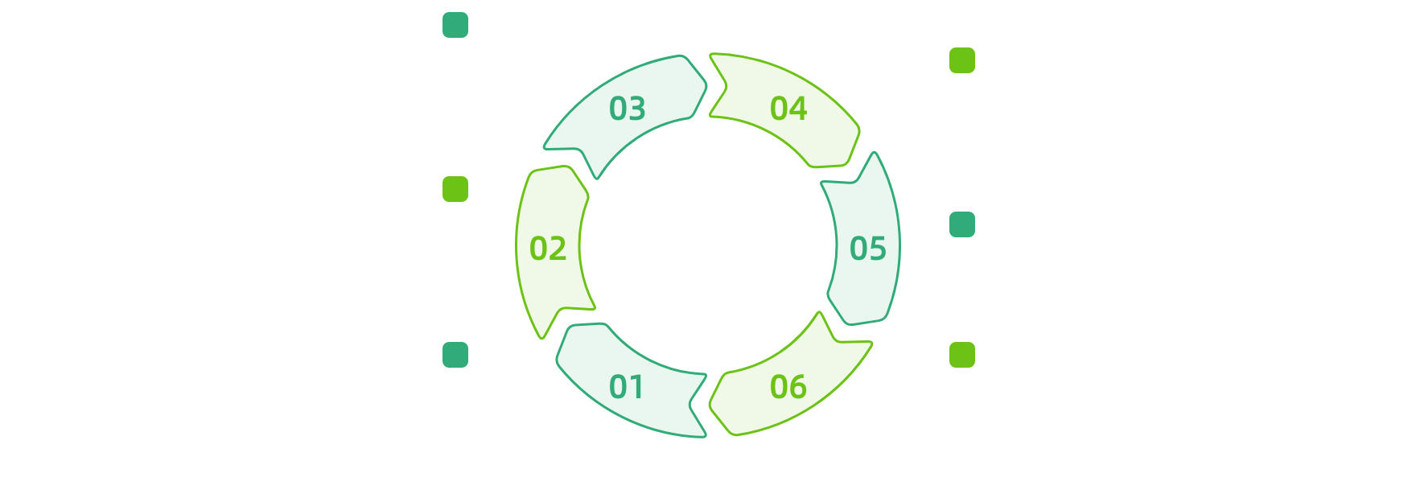
通过高端质感界面传达品牌调性，强化用户对平台专业性的认知与信任
专业视觉基调
整体配色营造专业、沉稳的运动科技感，强化品牌的专业形象与用户的信任感。
高可读性字体
选用Roboto或Inter字体，确保文本与数字在不同尺寸下均清晰易读，提升信息传达效率。
活力绿点缀
使用活力绿作为强调色，提升界面动感与活力，突出关键数据和交互元素的视觉层级。
统一设计规范
建立一致的色彩、间距与组件标准，保障界面协调性，降低开发与维护成本。
深色背景设计
数据清晰呈现
采用深色背景搭配黑曜石主色调，有效减少强光下的视觉疲劳，适应健身房多变的照明环境。
通过视觉层次优化，突出图表与训练数据，帮助用户快速获取核心运动指标。

Slide 6
功能架构与技术实现难度
02

Slide 7
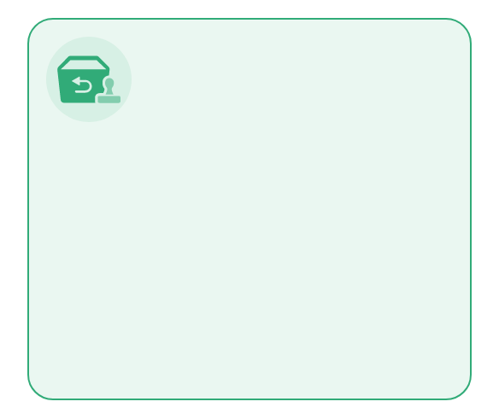
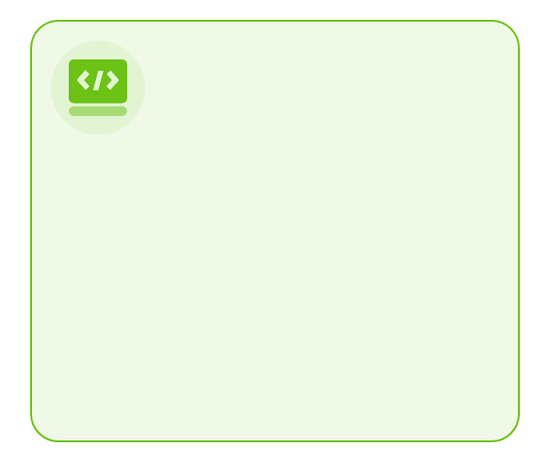
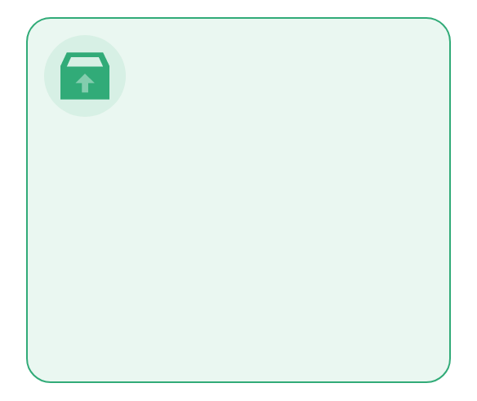
典型问题排查实践：解决资源链接失败、组件遮挡与 InflateException 等关键异常
资源链接修复
组件遮挡解决
运行时异常定位
系统性排查XML、Drawable及Theme配置，定位并修复资源引用错误，确保构建流程稳定。
重构布局结构，采用CoordinatorLayout与Behavior机制，精准控制FAB与BottomAppBar的协同显示。
通过Logcat分析InflateException，发现并补全缺失的layout_width属性，消除闪退问题。

Slide 8
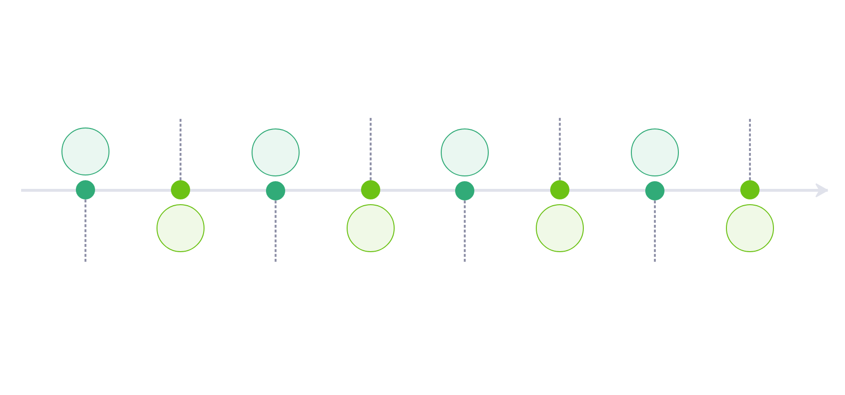
完整功能流呈现：覆盖启动页至训练中页面的7大核心界面，形成闭环用户体验
动作页面交互
个人中心设计
全流程动线
主界面布局
七大界面无缝衔接，形成闭环路径。高保真设计保障体验连贯性。全面提升整体用户满意度。
Main页面整合核心功能入口。优化导航结构，提升操作效率。保持视觉与交互一致性。
Actions页面提供训练引导。强调操作反馈与动效提示。提升用户参与感与控制感。
Profile页面集中管理用户数据。支持设置与历史记录查看。强化个性化服务体验。
01
03
05
07
02
04
06
08
启动页设计
首页信息架构
社区体验构建
训练流程闭环
Splash页面作为入口，建立第一印象。确保加载流畅，传递品牌调性。为后续页面过渡做好准备。
Home页面展示个性化内容。合理分布模块优先级。引导用户进入深层功能。
Community页面增强用户连接。支持内容分享与互动交流。促进长期活跃与归属感。
Workout页面贯穿训练全过程。实时反馈进度与表现。实现目标达成的正向激励。

Slide 9
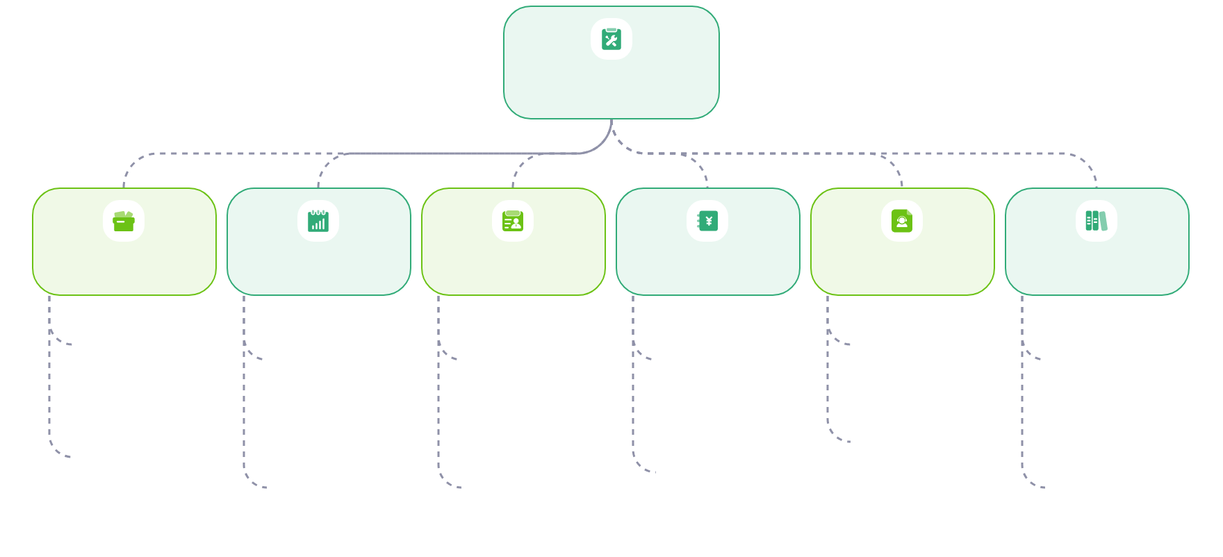
底部导航栏高阶实现：集成 BottomAppBar、FAB 与 Cradle 凹槽，突破标准组件限制
底部交互设计
视觉一体化
组件协调布局
悬浮按钮集成
界面现代感
操作便捷性
布局问题解决
BottomAppBar融合，统一底部栏与导航样式。
CoordinatorLayout管理父容器，实现复杂交互行为。
FloatingActionButton定位精准，突出核心操作入口。
圆角与留白优化，增强视觉层次与用户吸引力。
拇指热区适配，确保常用功能易于触达。
避免遮挡冲突，合理安排组件层级与显示优先级。
Cradle凹槽设计，平滑嵌入悬浮按钮提升美观性。
色彩渐变应用，提升整体UI的时尚与科技感。
交互反馈及时，通过微动效提示用户操作结果。
layout_behavior控制子组件，动态响应滚动与点击事件。
按钮联动响应，结合底部栏实现展开与收起动画。
间距自适应调节，兼容不同屏幕尺寸与方向变化。

Slide 10
演示效果

Slide 11



复杂数据界面开发：实现双 RecyclerView 联动与 MPAndroidChart 动态图表集成
通过左侧肌肉分类与右侧动作网格的RecyclerView联动，实现高效训练内容导航。
双列表联动
采用ViewModel驱动双列表数据更新，确保界面响应实时且内存占用优化。
动态数据绑定
图表可视化
集成MPAndroidChart库，将用户训练进度以动态柱状图形式直观呈现。

Slide 12
动画系统设计与表现力实现
03

Slide 13
系统级启动动画：遵循 Android 12+ 规范实现无痕过渡，提升品牌第一印象
规范对齐
严格遵循 Android 12+ 启动画面规范，统一系统级视觉入口。
无缝过渡
通过 ic_launcher 与黑背景匹配，消除默认机器人图标闪现。
品牌强化
实现从系统到应用的平滑加载，第一时间传递专业品牌形象。

Slide 14
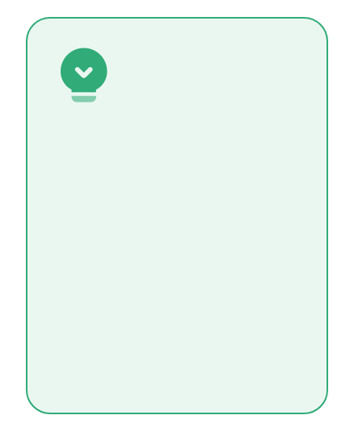
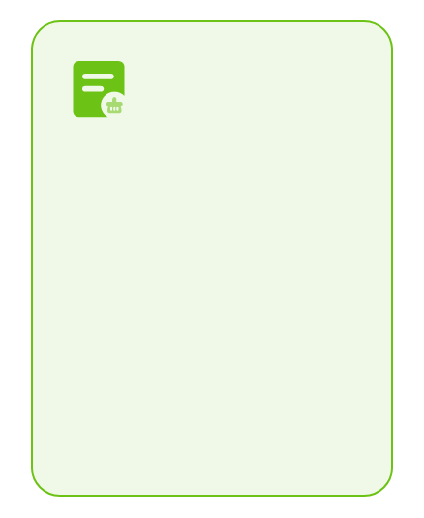
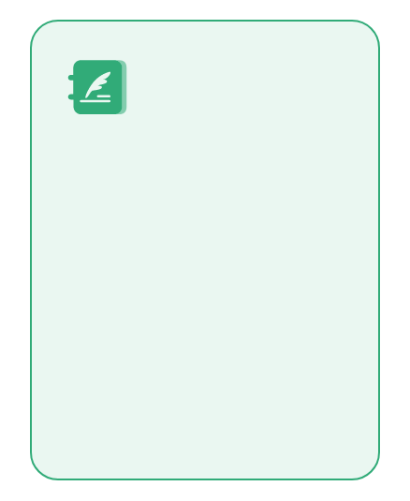
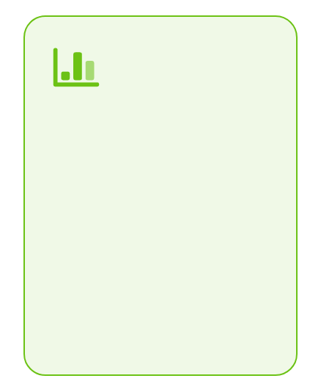
数据可视化动效：利用 MPAndroidChart 的 animateY 实现柱状图生长动画
动态加载
增强表现力
提升体验
技术实现
进入“我的”页面时，训练进度图表通过animateY()从底部向上生长，呈现动态加载效果。
柱状图的逐条升起使数据变化更具动感，避免静态显示带来的枯燥感。
动画节奏平滑自然，强化用户对训练成果的感知，增强正向反馈。
集成MPAndroidChart库，调用animateY(1000)实现1秒内完整动画展现。

Slide 15
演示效果

Slide 16

核心交互流畅性：FAB 点击触发 BottomSheet 平滑弹出，增强操作直觉性
动效层次呈现
手势动效协同
点击后BottomSheet从底部平滑上滑，动画流畅自然。界面过渡具有清晰的空间层次感，增强视觉引导。动态变化帮助用户理解界面关系。
结合手势操作与动效反馈，提升交互的连贯性。用户在滑动过程中获得实时响应，增强可逆操作的感知。设计提升了操作的直观性与控制感。
核心入口设计
交互直觉优化
绿色FAB按钮置于首页中心，作为主要功能入口，突出操作优先级。该设计引导用户快速发起训练添加操作，提升功能可达性。视觉与位置强化了用户的初始交互焦点。
通过动效与布局的协同，降低用户认知负担。操作流程更符合用户预期，提升使用信心。整体设计增强了产品的易用性和沉浸感。

Slide 17
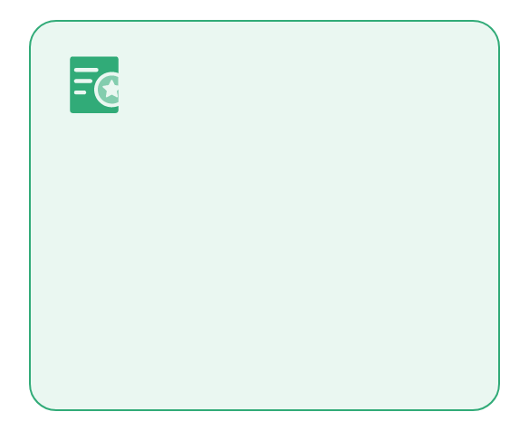

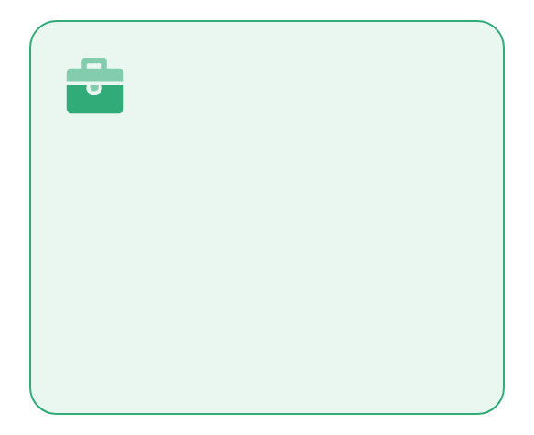
微交互即时反馈：通过颜色变化实现打钩状态切换与肌肉列表高亮响应
状态即时反馈
单选高亮同步
视觉动效一致性
点击组数旁“打钩”按钮，背景由灰变绿，直观确认完成状态，提升操作可信度。
点击肌肉分类项，当前项高亮显示，原选项恢复默认，清晰呈现唯一选择状态。
统一使用颜色渐变与背景响应，构建低干扰、高感知的微交互体系，增强界面活力。

Slide 18
演示效果

Slide 19
动态内容加载与激励机制
04

Slide 20
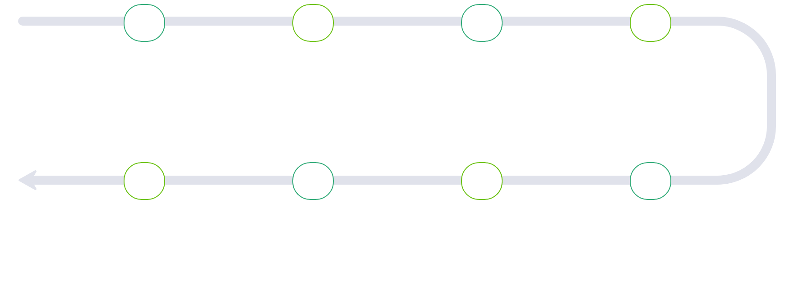
GIF 动作指导集成：使用 Glide 在 RecyclerView 中高效加载播放训练动作动图
01
02
03
04
嵌入GIF动图
Glide高效加载
提升学习效率
确保执行准确
在动作库中引入GIF动图，直观展示训练动作的标准流程，提升用户的视觉理解。
采用Glide库实现动图的高效加载与缓存，保障资源加载速度与稳定性。
通过动态演示帮助用户快速掌握动作要领，显著提高学习与模仿效率。
标准动作展示有助于用户正确复现，减少因误解导致的动作偏差。
08
07
06
05
预防运动损伤
增强专业形象
降低内存占用
优化滚动流畅
正确动作示范帮助用户建立安全的运动模式，降低受伤风险。
高质量动图提升App整体专业感与用户体验，强化品牌可信度。
利用Glide的内存管理机制，有效控制动图资源的内存消耗。
结合RecyclerView实现流畅滑动体验，避免因资源加载造成卡顿。

Slide 21
演示效果

Slide 22
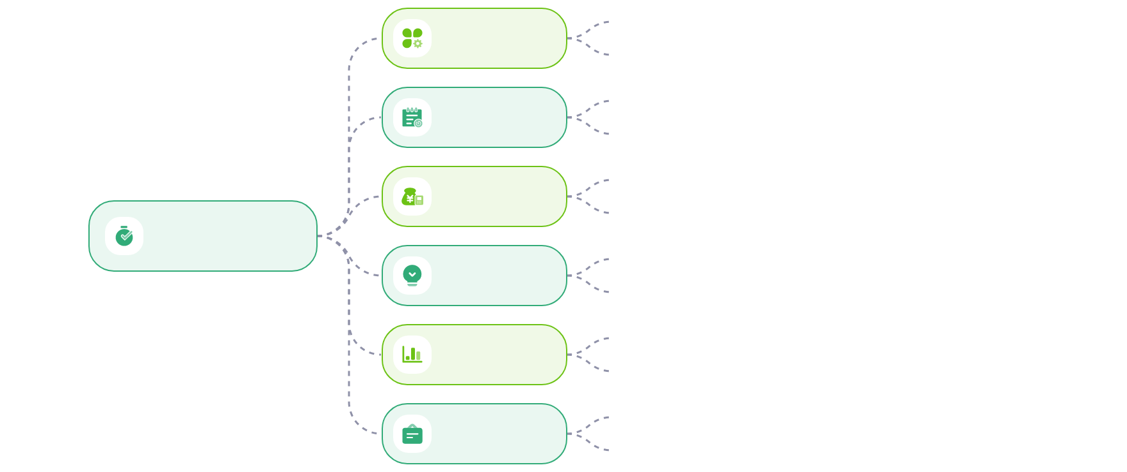
Lottie 成就动画实现：高性能播放奖杯解锁动画，提供情感化激励反馈
奖杯解锁动画，通过流畅动效强化用户成就感。
情感化激励
成就反馈提示，以渐变与弹跳增强情感共鸣。
精致视觉风格，体现专业与高品质的品牌调性。
品牌传达
一致动效语言，建立用户对品牌的信任与认可。
Lottie体积小，加载快于GIF，节省带宽资源。
性能优势
渲染高效，减少卡顿，保障多设备运行稳定性。
动效设计
点击即时触发，实现按钮与动画的无缝响应。
交互体验
动效节奏自然，提升操作的连贯与愉悦感。
高表现力反馈增加使用乐趣，延长停留时间。
用户粘性
正向激励机制通过视觉奖励促进重复使用。
支持主流平台，Android、iOS、Web统一渲染效果。
技术集成
易于嵌入现有UI框架，降低开发与维护成本。

Slide 23
演示效果

Slide 24
综合评估
05

Slide 25



开发工作量量化总结：完成 7 大模块、10+ 布局、4 类适配器与三方库深度集成
核心模块构建
布局精细实现
技术组件集成
完成7个核心页面模块开发，覆盖启动、主界面、训练等全流程功能，形成完整闭环体验。
设计并实现10+自定义XML布局，确保高保真还原UI细节与响应式交互结构。
封装4类Kotlin适配器，深度集成Lottie、MPAndroidChart、Glide三大库，支撑复杂功能运行。

Slide 26

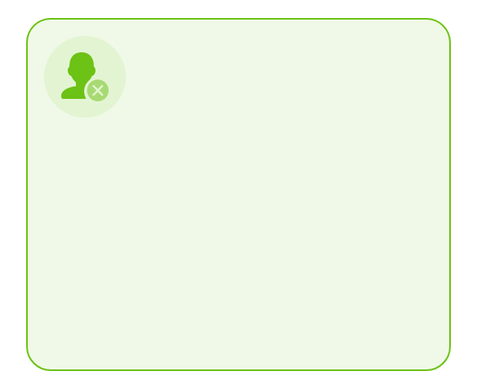
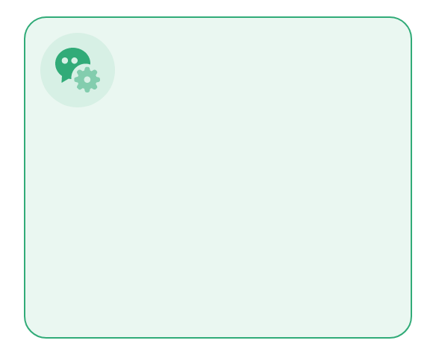
自我评分对照：在创意性、完整性、动画表现与报告质量四维度接近满分达成
创意性与精致度
功能完整性与工作难度
动画流畅性与表现力
“现代黑曜石”主题深度融合业务目标，以深色沉浸感传递专业健身平台调性。
攻克BottomAppBar与双RecyclerView联动难题，实现高复杂度界面闭环体验。
集成Lottie、Glide等多技术，构建流畅且富有激励感的全链路动效体系。

Slide 27
THANKS
汇报小组：第2组

